Slide 1
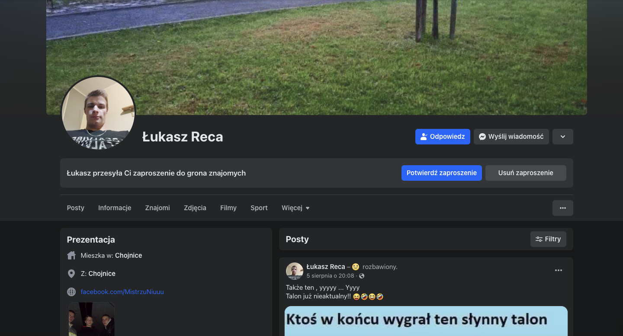

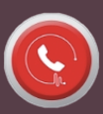

Jak zgłosić fałszywy profil na Facebooku?
1

Slide 2
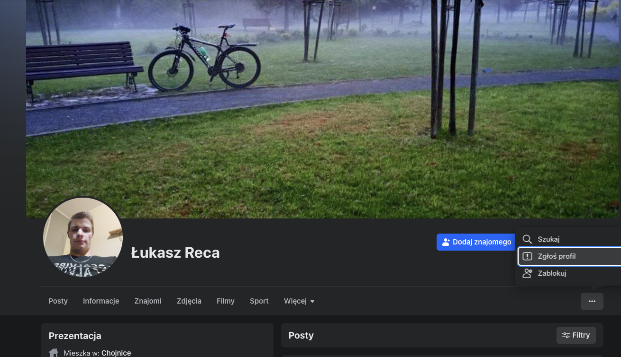
Jak zgłosić fałszywy profil na Facebooku?
2

Slide 3
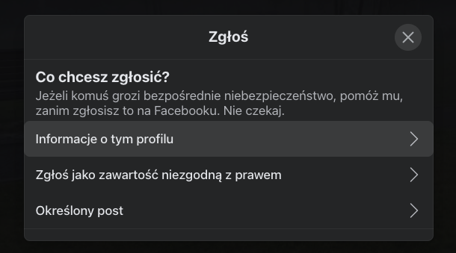
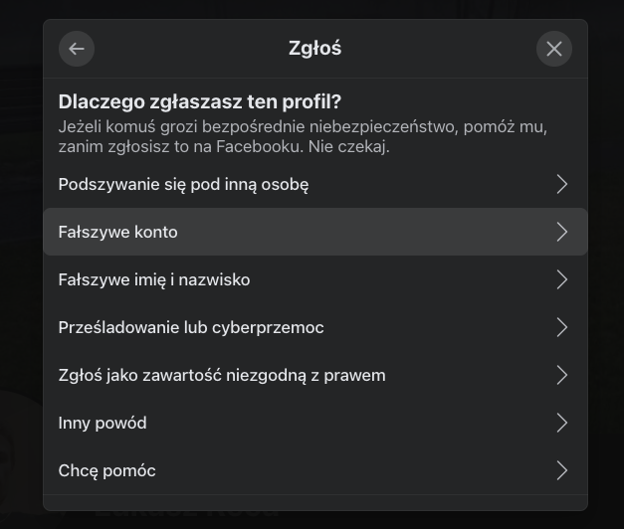
Jak zgłosić fałszywy profil na Facebooku?
3

Slide 4
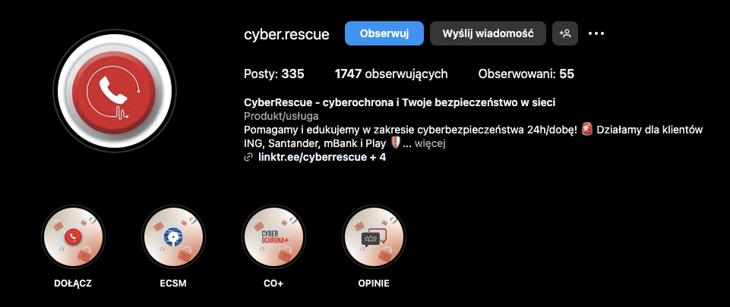
Obserwuj nas po więcej cennych wskazówek.

